Slide 1
计算机基础知识1
计算机的发展史 -Nick

Slide 2
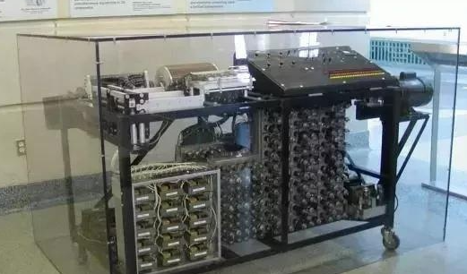
“世上大概有神，很多事情解释起来比较简单。”
世界上第一台计算机ABC：
世界上第一台真正意义上的电子数字计算机实际上是在1935~1939年间由美国爱荷华州立大学物理系副教授约翰·文森特·阿塔那索夫（John Vincent Atanasoff）和其合作者克利福特·贝瑞（Clifford Berry，当时还是物理系的研究生）研制成功的，用了300个电子管，取名为ABC（Atanasoff-Berry Computer）。
但是我们一般认为，（狭义）计算机的第一个转折点或说是起源是来自数学家约翰·冯·诺伊曼创造的第二台计算机开始的。

Slide 3
“世上大概有神，很多事情解释起来比较简单。”
世界上第一台电子计算机ABC：

Slide 4
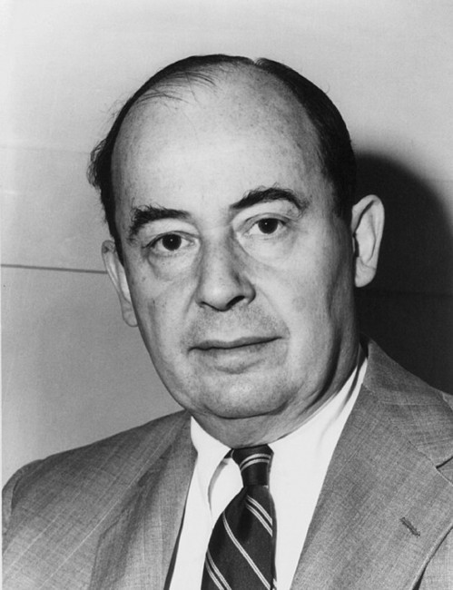
“世上大概有神，很多事情解释起来比较简单。”
上面这句名言来自电子计算机之父---约翰·冯·诺伊曼，一个能与神匹敌的人。

Slide 5
“世上大概有神，很多事情解释起来比较简单。”
约翰·冯·诺伊曼
约翰·冯·诺依曼（John von Neumann，1903年12月28日-1957年2月8日），美籍匈牙利数学家、计算机科学家、物理学家，是20世纪最重要的数学家之一。冯·诺依曼是罗兰大学数学博士，是现代计算机、博弈论、核武器和生化武器等领域内的科学全才之一，被后人称为“现代计算机之父”、“博弈论之父”。

Slide 6
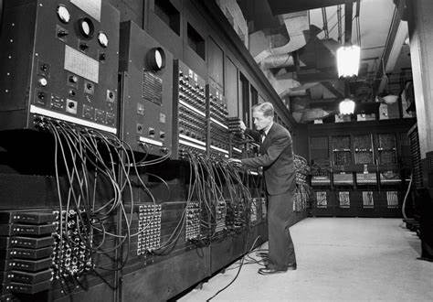
“世上大概有神，很多事情解释起来比较简单。”
ENIAC
ENIAC，全称为Electronic Numerical Integrator And Computer，即电子数字积分计算机。ENIAC是继ABC（阿塔纳索夫-贝瑞计算机）之后的第二台电子计算机和第一台通用计算机。
它是完全的电子计算机，能够重新编程，解决各种计算问题。它于1946年2月14日在美国宣告诞生。

Slide 7
“世上大概有神，很多事情解释起来比较简单。” ----约翰·冯·诺伊曼
ENIAC
第一台
可编程
电子
计算机

Slide 8
计算机的历史
要想了解一个东西，我们要先知道这个东西的历史。
让我们来看看计算机的历史！
计算机的发展分为两大时期：
前电子化时期和电子化时期

Slide 9
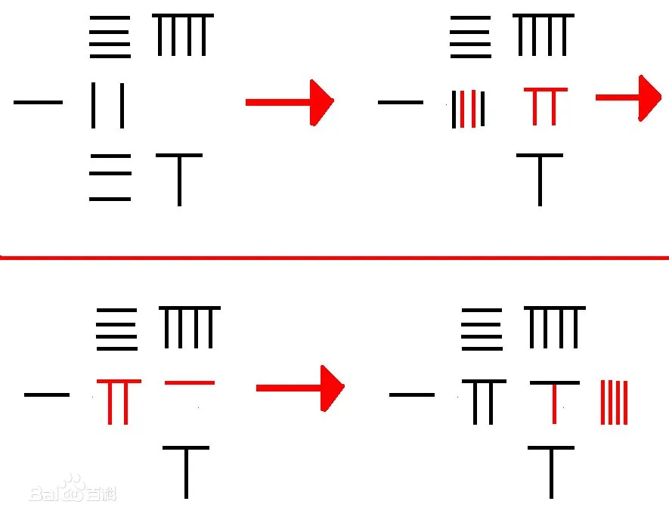
计算机的历史
两千年前：中国算筹

Slide 10
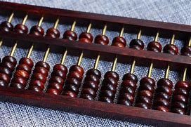
计算机的历史
一千年前：中国算盘

Slide 11
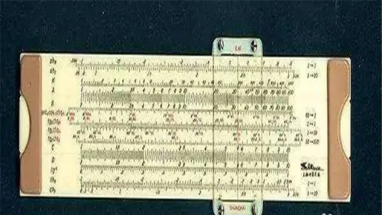
计算机的历史
17世纪：英国算尺

Slide 12
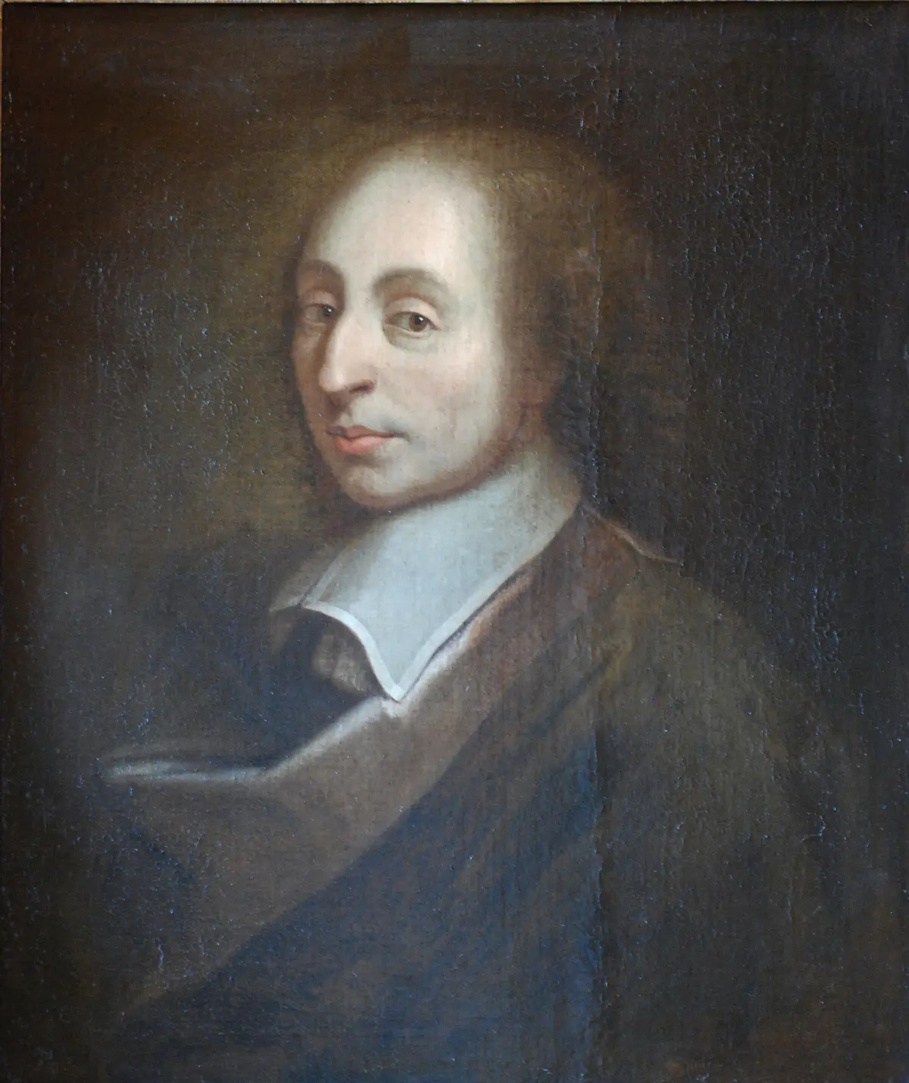
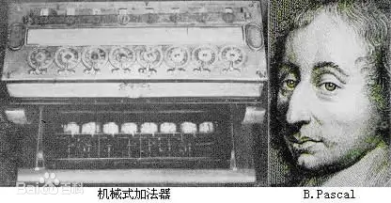
计算机的历史
1642：帕斯卡机械加减计算机

Slide 13
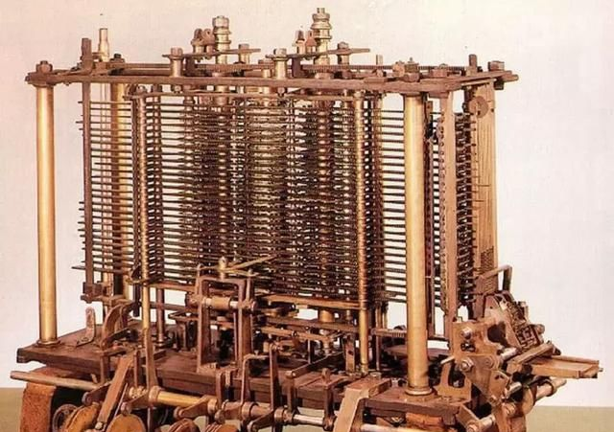
计算机的历史
1834：英国数学家查尔斯·巴贝奇 分析仪 穿孔磁带作为输入和输出模式。

Slide 14
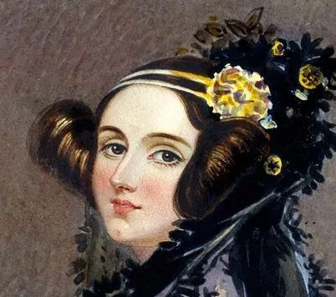
计算机的历史
1842：第一个程序员 阿达·洛芙莱斯
奥古斯塔·阿达·金，勒芙蕾丝伯爵夫人，通称阿达·洛芙莱斯（Ada Lovelace），是著名英国诗人拜伦之女，数学家。计算机程序创始人，建立了循环和子程序概念。
代表程序：运行在分析仪上计算伯努利数的计算机程序
Ps：伯努利数是18世纪瑞士数学家雅各布·伯努利引入的一个数。在数学上，伯努利 数是一个有理数数列，在许多领域都有很大的应用。一般地，n>=1时,有B(2n+1)=0；n>=2时,有公式B(n)=∑[C(k,n)*B(k)](k:0->n)可用来逐一计算伯努利数。伯努利数在数论中很有用。伯努利数还可用于费马大定理的论证中。（我看不懂，但我大受震撼）

Slide 15


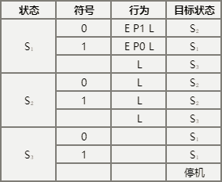
计算机的历史
1936：图灵机理论发表
图灵机是图灵受打字机的启发而假想出来的一种抽象机器，其处理对象是一条无限长的一维纸带。纸带被划分为一个个大小相等的小方格，每个小方格可以存放一个符号（可以是数字、字母或其他符号）。有个贴近纸带的读写头，可以对单个小方格进行读取、擦除和打印操作。为了让读写头能访问到纸带上的所有小方格，可以固定纸带，让读写头沿着纸带左右移动，每次移动一格，或者固定读写头，让纸带左右移动——后一种方式类似当时穿孔带以及后来磁带和磁盘的做法，但在纯理论讨论时为了方便说明，我们通常选用前一种方式。
通过某些逻辑运算，图灵机可以实现理论上所有的数学运算
能够实现图灵机功能的编程语言被称为图灵完备语言
你所学习的所有编程语言都是图灵完备的

Slide 16
计算机的历史
1942 世界上第一台电子计算机ABC：

Slide 17
计算机的历史
新时代

Slide 18
计算机的历史
1946
ENIAC
第一台
可编程
电子
计算机

Slide 19
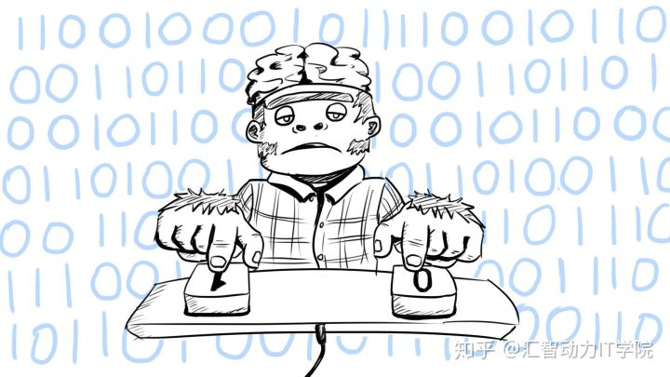
计算机近代史
再见0101

Slide 20
计算机近代史
1946 汇编语言出现（代替二进制编程）
1956 人工智能首次提出
1956/1957 高级语言出现（Fortran）
1964 BAISC语言发布
1967 ASCII 标准发布
1969 UNIX 系统（诞生于贝尔实验室）
1971 C语言出现

Slide 21
计算机近代史
1974 第一个网络服务出现（Telenet）
1979 DOS系统发布
1983 C++语言（贝尔实验室）
1985 Windows 1.0 发布
1989 万维网出现，简称 WWW

Slide 22
计算机近代史
1991 linux 发布
1991 Python语言发布
1994 网景浏览器发布（标志现代浏览器出现）
1995 JAVA 发布
1998 GOOGLE引擎出现

Slide 23
计算机近代史
2002 Microsoft .NET 框架出现
2009 比特币

